Slide 1


Slide 2


Slide 3
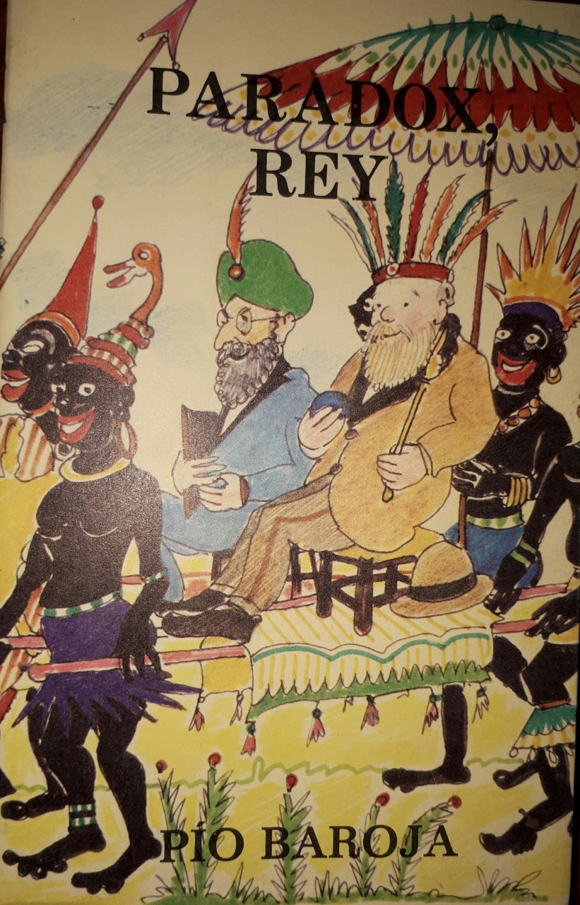
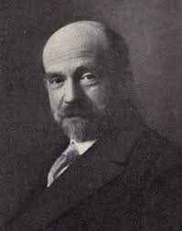
Idea a desarrollar
El libro trata sobre el colonialismo en África.
Estrategia y gestión
de recursos

Slide 4



Juegos de referencia

Slide 5
Mecánicas Dinámica
Gestión de recursos
Exploración
Construcción
Especialización de unidades
Defensa pasiva
Invasiones de franceses.
Turnos de tiempo limitado.
Ganar y perder.

Slide 6
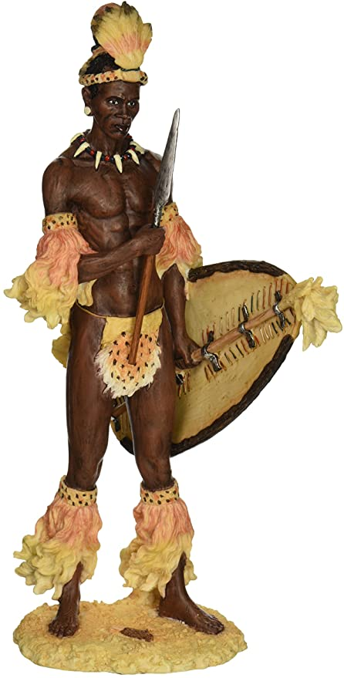
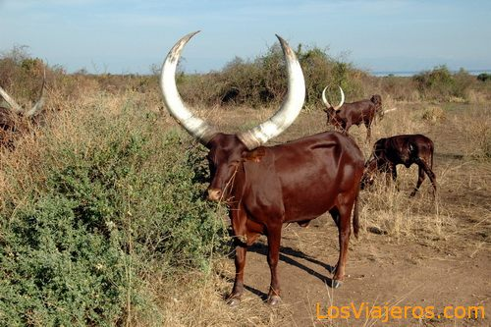

Personajes:
Recursos:
Luchadores
Mineros
Chamanes
Ganaderos/Recolectores
Exploradores
Comida
Oro
Materiales
Fuerza

Slide 7






Herramientas de trabajo
Sist. control de versiones GitHub.
Sist. gestión de proyecto Pivotal.
Navegador Chrome
Google Drive
Editor de texto Visual Studio Code
Motor Phaser

